Slide 1
오픈소스 SW – 1조
도시간 교통 통합 프로그램의 개발
(도시간 길 찾기 프로그램)
한병정 | 2015244003 | 컴퓨터공학과
안은규 | 2015244049 | 컴퓨터공학과
박동규 | 2015244087 | 컴퓨터공학과
김세훈 | 2015244103 | 컴퓨터공학과

Slide 2
목차
⊙ 1. 프로그램 소개
⊙ 2. 프로그램의 동작 원리
⊙ 3. 함수 구조도
⊙ 4. 역할 분담 및 개발 추진 일정
⊙ 5. 앞으로 추가 할 기능
⊙ 6. 깃 허브를 사용하면서
⊙ 6. 프로젝트를 마치면서
⊙ 7. 최종 결과물 시연

Slide 3
도시간 길 찾기 프로그램 이란?
도시 내에서 통용되는 교통수단을 이용하여 목적지로 향하는 경로 및 위치 정보를 제공 해 주는 프로그램
가 본 적이 없는 낯선 장소나 먼 장소로 최대한 빠르게 향하기 위한 방법을 찾기에 적절
네이버의 길 찾기 시스템이 특히 유명하며, 여행객이나 직장인 및 학생 등, 다양한 계층이 이용하고 있다.

Slide 4
기존 길 찾기 프로그램의 문제점
도시 내에서 통용되는 교통수단을 이용하여 목적지로 향하는 경로 및 위치 정보를 제공 해 주는 프로그램
따라서 출발, 도착 시간을 제공 해 주는 프로그램을 개발하고자 했으나, 시간의 부족함으로 한계에 직면.
오픈 소스 소프트웨어로 결과물을 공유하는 것으로 발전의 여지를 남기는 것에 의의를 둠.

Slide 5
프로그램의 동작 원리
환승 함수
(지하철)
콘솔
G U I
환승 함수
(기차)
지하철
경로 화면
기차
경로 화면
호선 정보
도착지
존재 여부
출발 역
도착 역
요금 정보
소요 시간
도착지
존재 여부
철도 정보
2차 분해자
(지하철)
출발 역
도착 역
1차 분해자
출발 역
도착 역
2차 분해자
(기차)
요금 정보
소요 시간
요금 정보
소요 시간

Slide 6
함수 구조도
typedef struct slot_name | 경로 이름을 저장하는곳
typedef struct train | 기차 역 정보
typedef struct station | 지하철역 정보
struct station *st | 지하철역 환승
typedef struct Check_route | 출발지에서 도착지로 향하기 까지 요구되는 경로들과 소요 시간을 저장하는 곳
void TransferPoint() | 모든 지하철 배열에 포인트 등록 함수를 실행
void ImportStationAndTrainNumber | 지하철과 기차구조체에 배열 정보 입력
int FirstDecomposer(char start[50], char end[50]) | 최초 분해자 (출발지(a) 와 도착지(b) 를 입력받아서 교통수단 별로 분해 후 소요시간 반환)

Slide 7
역할 분담
김세훈 | 1)전철(출발역,도착역)조사하기 2)분석서,정의서, 발표PPT마무리 작성하기 3)2차 분해자(기차) 함수, 환승 함수 제작
박동규 | 1)1호선-경강선(출발역, 도착역) 조사하기 2)발표ppt(2) 작성하기 3)콘솔 GUI 화면 제작
안은규 | 1)환승 구간별로 경로 구분하기 2)최종결과보고서 작성하기 3)2차 분해자(지하철) 함수, 환승 함수 제작
한병정 | 1)전체적인 프로그램 구조도 설계 2)(김세훈 박동규 안은규) 합쳐서 완성하기 3)1차 분해자 함수 제작

Slide 8
개발 추진 일정
11/1~11/8 | 계획서 작성하기
11/9~11/22 | 지하철 하차시간 조사하기
11/23~12/2 | 전철,지하철(출발지,도착지), 환승 구간별로 경로 구분하기
12/3~12/5 | 최종완성 및 발표 준비

Slide 9
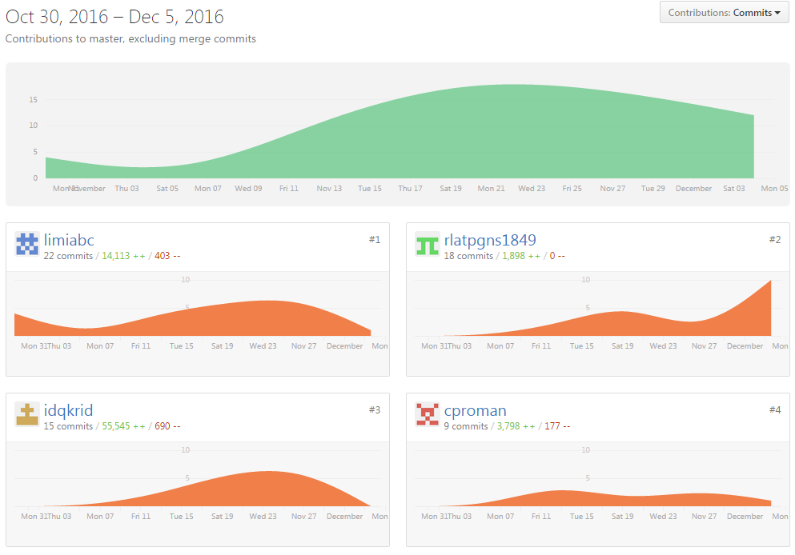
깃 사용이력

Slide 10


앞으로 추가할 기능
소요되는 시간 출력
필요한 요금 출력
자주 다니는 경로 저장하는 기능 설정

Slide 11

깃 허브를 사용하면서
함께 작성한 문서나 코드를 쉽게 공유
실시간으로 올린 파일을 커밋함
어렵지 않은 사용법
접근하기 쉬움

Slide 12


프로젝트를 마치면서
단합심
의지력
대인관계 형성

Slide 13
시연

Slide 14
Q&A

Slide 15
감사합니다 ^^

